Slide 1
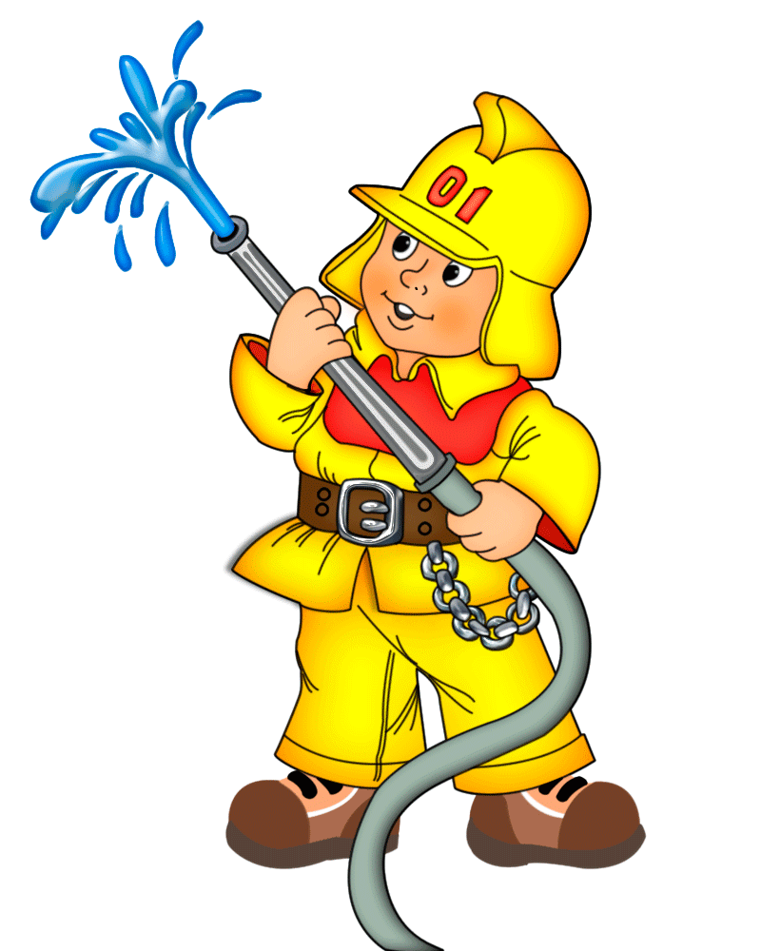
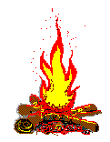
«Формирование основ пожарной безопасности у дошкольников»
консультативный материал для родителей

Slide 2
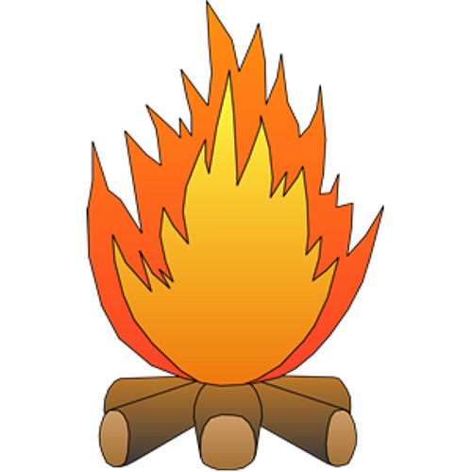
В последнее время мы очень часто узнаем про пожары связанные с гибелью
людей, и не задумываемся о том, что часто причиной пожара может быть наш недосмотр. Недосмотр взрослого за ребенком. Вернее, мы взрослые не осознаем, как важно вовремя объяснить ребенку правила обращения с пожароопасными предметами. Нам все кажется, ребенок еще не вырос, еще маленький, еще не поймет…
Примерно каждый восьмой пожар возникает от детской шалости с огнем, от их не умелого, не осторожного обращения с ним. Соблюдение правил пожарной безопасности должно стать для детей таким же обязательным и естественным, как соблюдение санитарно-гигиенических норм.
Помочь им в этом обязаны мы – взрослые. Поэтому своевременно необходимо детям разъяснять опасность игр и шалостей с огнем, познакомить ребенка с основами пожарной безопасности, с правилами пользования первичными средствами пожаротушения, правильным пользованием бытовыми пожароопасными приборами…
Дети должны сознательно выполнять правила
пожарной безопасности.
Вот некоторые советы, которые хотелось бы дать
родителям для воспитания в ребенке правильного
безопасного поведения и навыков аккуратного
обращения с огнем и электрическими приборами.

Slide 3
Когда учить детей пожарной безопасности?
Дети воспринимают информацию лучше в возрасте 3-6 лет. В этом возрасте нужно научить ребенка правилам безопасности и объяснить, насколько опасен, может быть огонь. Придет время, и ребенок начнет проявлять особой интерес к огню. Не упустите этот момент - настало время познакомить малыша с огнем и рассказать о правилах безопасности.
Яркое пламя – это очень интересный для ребенка предмет. Подобные ситуации откладываются в детской памяти
на всю жизнь, и, взрослея, ребенок будет знать
насколько оно опасно.

Slide 4
Ребенок уже подрос…
Чем ребенок старше, тем больше вещей ему становятся интересными. Каждый день у ребенка будут появляться новые игры, и мир будет казаться красочнее и интереснее. К 7 годам ребенок сможет уверенно пользоваться домашней техникой и разными электрическими приборами. В этом возрасте он, чаще всего отвергает помощь взрослых и отвечает: «Я хочу сам».
В этом возрасте уже не следует прятать детей от огня. Учитывая естественную тягу детей ко всему новому, следует обучить их правильно и безопасно пользоваться спичками, бенгальскими огнями, свечами, бытовыми электротехническими приборами. Но обязательно объясните ребенку, что нельзя играть с этими приборами и включать их без разрешения взрослых.
В противном случае простыми запретами и угрозами родители могут добиться только обратного эффекта – ребенок будет учиться
пользоваться самостоятельно, пока не видят родители.
Помните: Запреты возбуждают любопытство,
повышают стремление к самостоятельности
и приводят к необратимым последствиям.

Slide 5
Дети 3-5-ти лет должны знать:
огонь опасен: он может стать началом пожара и причинить ожог;
существует ряд предметов (спички, бытовая химия, плита…), которые дети не должны трогать;
неосторожное обращение с огнем вызывает пожар;
о признаках пожара надо сообщать взрослым;
пожар уничтожает жилище, вещи («Кошкин дом»);
пожар опасен для жизни и здоровья;
пожарные — отважные и сильные борцы с огнем;
пожарных вызывают по телефону 01, баловаться этим
номером нельзя.

Slide 6
Ребенок 6-7 лет должен знать:
пожарных вызывают по телефону, и знать особенности своего телефона;
надо назвать свой адрес, что горит, фамилию, имя и объяснить диспетчеру, почему именно он вынужден звонить в Службу спасения и где находятся родители;
нельзя звонить с шутками и просто «для интереса» в пожарную охрану, потому что это может помешать получить помощь людям, действительно нуждающимся в ней;
бытовой газ взрывоопасен и ядовит, поэтому пользоваться им могут только взрослые;
признаками пожара являются огонь, дым и запах
дыма. О них надо обязательно и срочно сообщить взрослым;
нельзя брать вещи, приборы взрослых для игры —
не умея их использовать правильно, можно устроить пожар.

Slide 7
Объясните детям:
Пожары очень опасны. При пожаре могут сгореть вещи, квартира и даже целый дом. Но главное, что при пожаре могут погибнуть люди. Запомни правила противопожарной безопасности.
Правило 1. Не балуйся дома со спичками и зажигалками. Это одна из причин пожаров.
Правило 2. Уходя из комнаты или из дома, не забывай выключать электроприборы.
Правило 3. Не суши бельё над плитой.
Правило 4. Ни в коем случае не зажигай фейерверки, свечи или бенгальские огни дома (и вообще лучше это делать только со взрослыми).
Правило 5. В деревне или на даче без взрослых
не подходи к печке и не открывай печную
дверцу (от выскочившего уголька может загореться дом).

Slide 8
Если в доме начался пожар.
Правило 1. Если огонь небольшой, можно попробовать сразу же затушить его, набросив на него плотную ткань или одеяло или вылив кастрюлю воды.
Правило 2. Если огонь сразу не погас, немедленно убегай из дома в безопасное место. И только после этого позвони в пожарную охрану по телефону 01 или попроси об этом соседей.
Правило 3. Если не можешь убежать из горящей квартиры, сразу же позвони по телефону 01 и сообщи пожарным точный адрес и номер своей квартиры.
Правило 4. При пожаре дым гораздо опаснее огня. Большинство людей при пожаре погибают от дыма. Если чувствуешь, что задыхаешься, опустись на корточки или продвигайся к выходу ползком - внизу дыма меньше.
Правило 5. При пожаре никогда не садись в лифт. Он может отключиться, и ты задохнешься.
Правило 6. Ожидая приезда пожарных, не теряй
головы и не выпрыгивай из окна. Тебя обязательно
спасут.
Правило 7. Когда приедут пожарные, во всём
их слушайся и не бойся. Они лучше знают как тебя спасти .

Slide 9
Если в доме начался пожар.
Правило 8. Если в квартире начался пожар, а взрослых нет, убегай подальше от огня. Если квартира не закрыта, не задумываясь, уходи из квартиры.
Правило 9. Убегая из горящей комнаты, не забудь закрыть дверь, чтобы огонь не распространился по всей квартире.
Правило 10. Если дверь дома закрыта, и выйти нет никакой возможности, кричи в окно, зови на помощь.
Правило11. Даже если вам очень страшно находиться в горящей квартире, не надо прятаться под кровать, в шкаф или другие тайные места, ведь пожарным будет очень трудно вас тогда найти и спасти.
Правило 12. Если вы обожгли на огне руку, подставьте ее под поток холодной воды, и зовите взрослых на помощь.
Правило 13. Если загорелась ваша одежда, падайте на землю или пол, и катайтесь по нему, пока огонь полностью не погаснет.
Правило 14. Если пожар в вашем подъезде, не выходите из квартиры. Откройте балкон, окно или хотя бы форточку и зовите на помощь.
Тушить пожар – дело взрослых, но вызвать пожарников
может любой ребенок.

Slide 10
Помните, что соблюдение элементарных правил безопасности убережёт Вас и ваших детей!
Спички - не игрушка. Прячьте спички от детей!
Разъясните детям, как тяжелы последствия шалости с огнем.
Не оставляйте детей без надзора.
Не проходите мимо детей, играющих с огнем.
Не забывайте выключать электроприборы.
Не разрешайте детям включать электроприборы.
Не разрешайте детям разводить костры. Костер надо раскладывать так, чтобы он был защищен от внезапных порывов ветра, которые могут разнести пламя по окрестности.
Применяя химические препараты, будьте осторожны. Ознакомьтесь и строго выполняйте инструкцию, напечатанную на этикетке.
Не загромождайте основные пути эвакуации, балконы и лоджии.
Изучите сами и разъясните детям правила
пользования первичными средствами пожаротушения.
О пожаре звоните по телефону «101».

Slide 11
ФАКТ: спички, зажигалки и другие источники огня являются ведущей причиной смерти от пожара детей в возрасте до пяти лет. Нужно сказать, что малыши сами вызывают большое количество домашних пожаров, играя с зажигалками и спичками. Дети проявляют естественное любопытство к огню, и мы не должны недооценивать их способность чиркнуть спичкой или зажечь зажигалку.
Что вы можете сделать:
Храните спички и зажигалки в недоступном и незаметном для детей месте, желательно в запертом на ключ ящике.
Научите малышей говорить вам, когда они находят спичку или зажигалку.
Помните, что даже зажигалки с устройствами защиты от зажигания детьми не обеспечивают полной защиты, и храните их в безопасном месте.
Когда ребенок проявляет любопытство к огню или играет с огнем, объясните ему спокойно и твердо, что спички и зажигалки - это предметы для взрослых, с которыми надо быть осторожными.
Никогда не используйте спички или зажигалки для развлечения. Дети могут начать подражать вам.
Предупреждайте пожары, показывая детям, как следует соблюдать правила безопасности дома. Не разрешайте детям подходить ближе, чем на 1 метр к плите, когда на ней готовится пища, не перегружайте электрические розетки, ежегодно проверяйте отопительную систему и используйте глубокие пепельницы или гасите сигареты водой, если вы курите.

Slide 12
Интересные факты по пожарной безопасности для детей
Узнайте, для чего нужен огонь, как горит пламя свечи, насколько опасен огонь, как потушить пожар и многое другое.
Огонь является химической реакцией, которая освобождает свет и тепло.
Пожару требуется топливо, кислород и тепло.
Различные виды топлива содержат уголь, нефть и древесину.
Языки пламени являются частью огня, который мы можем видеть, и они могут быть разных цветов в зависимости от вещества которое горит.
Пламя свечи, как правило, горит при температуре около 1000 градусов по Цельсию (1800 по Фаренгейту).
Огонь очень опасен для человека, так как он может легко оставлять ожоги, которые провоцируют образованию волдырей на коже.
Огонь также очень полезен для людей в качестве освещения, отопления, приготовления пищи и многим другим.
Лесные пожары могут быть чрезвычайно разрушительными и опасными для человека и дикой природы.
Пожары, это также важный экологический процесс, который может стимулировать рост.
Пожары могут быть остановлены тремя различными способами: удалением топлива, его истощением или полным сжиганием; удалением кислорода; удалением тепла, поглощая его огнетушащим веществом.
Огнетушители часто используются для контроля над пожаром с помощью сбрасывания воды, пены, двуокиси углерода…

Slide 13
Научите детей
Вот некоторые из самых важных основ которым должны научиться дети:
Одна маленькая спичка может поджечь весь дом и убить тебя.
Огонь может распространиться на весь дом в считанные минуты.
Если дверь горячая, когда вы ее трогаете, ее нельзя открывать — за ней огонь или горячий дым который может ворваться.
Выйдите в окно, вы должны как можно быстрее очутиться на свежем воздухе.
Воздух у пола, является самым безопасным для вас, чтобы дышать.
Когда дом находится в огне, ВЕЩИ больше не важны, только люди!
Что если ваша одежда загорелась?
Если ваша одежда загорелась, катайтесь по полу
или на земле, или замотайтесь в одеяло, ковер или
что-нибудь достаточно
большое, чтобы потушить пламя.
Не паникуйте и не пытайтесь задуть пламя!

Slide 14
Что может послужить причиной пожара?
1. Ребёнок, увлечённый своей игрой, может положить игрушку в микроволновую печь. Включив её, микроволновая печь сразу же заискриться.
2. Оставленный на кухне ребёнок может включить конфорку плиты, даже не осознав это.
3. Включая, выключая лампочки, ребёнок может вызвать перенапряжение в сети. Лампочка может взорваться и стать причиной пожара.
4. Оставленные свечи после детского праздника или ухода гостей, могут сжечь весь этаж.
5. Пробегающий ребёнок может опрокинуть работающий утюг
на ковёр, тот загорится моментально.
6. Дети любят играть с проводами.
Если ребёнок перегрызёт провод - случится беда.
7. Любые электроприборы могут выйти из строя
прямо у вас на глазах и воспламениться.

Slide 15
Установите дымовую пожарную сигнализацию дома.
Дымовая пожарная сигнализация, которая правильно установлена и поддерживается в работоспособном состоянии играет важную роль в снижении смертности и получении трав при пожаре.
Пожарная сигнализация спасает жизни. Если в вашем доме произошло возгорание, образуется дым то пожарная сигнализация, способна дать вам те драгоценные минуты или даже секунды для безопасной эвакуации. Наличие «пожарки» сокращает шансы гибели во время пожара в половину. Почти две трети смертей происходят на пожарах в домах где отсутствует или находится в нерабочем состоянии тревожная дымовая пожарная сигнализация.
Вот что вам нужно знать!
Закрытая дверь может замедлить распространение дыма, тепла и огня. Установите пожарную сигнализацию в каждой спальне и вне каждой отдельной спальной зоной. Установите пожарную сигнализацию на каждом уровне дома. Дымовые пожарные датчики должны быть взаимосвязаны. Когда срабатывает один из них, звучат они все.
Проверяйте свои детекторы дыма, по крайней мере, один раз в месяц.
Когда звучит пожарная сигнализация, эвакуируйтесь на улицу и оставайтесь снаружи.
Заменяйте все детекторы дыма в вашем доме каждые 10 лет.

Slide 16
Нужен ли план эвакуации дома?
Факт: Рисуя ситуации по правилам пожарной безопасности и план эвакуации – вы поможете ребенку не напугаться и усвоить материал.
1. Разработайте план, согласно которому, у вас будет два аварийных выхода.
2. Покажите ребенку, каким будет план во время эвакуации.
3. Схематично изобразите планировку комнаты все выходы и входы.
4. Чтобы не напугаться, ребёнок должен знать все методы оказания первой помощи.
5. План эвакуации лучше повесить напротив двери в доступном для всех месте.
6. Напишите номера телефонов экстренных служб и положите под телефон. Пожарные и спасатели МЧС – 01 и 112.
7. Научите ребёнка открывать запертую изнутри дверь.

Slide 17
Советуем почитать детям:
Баданов М. «Костер».
Барто Д. «Гроза».
Бороздин В. «Поехали!»
Волынский Т. «Кошкин дом».
Гардернес Э. «Старший брат».
Голосов П. «Сказка о заячьем теремке и опасном коробке».
Дмитриев Т. «Тетя Варя – электросварщица».
Жигулин «А. Пожары».
Житков Б. «Пожар в море».
Зуев К. «Машину проверяю».
Ильин Е. «Солнечный факел».
Иоселиани О. «Пожарная команда».
Куклин Л. Сталевар. «Кузнец».
Маршак С. «Кошкин дом».
Михалков С. «Дядя Степа».
Оленев К. «Красная машина»
Орлова Д. «Как Стобед хотел испугать волка, а сам чуть не сгорел».
Пермяк Е. «Как Огонь Воду замуж взял».
Распутин В. «Костер»
Смирнов О. «Степной пожар» и т.д.

Slide 18
Советуем почитать детям:
Родители, давайте следовать урокам пожарной безопасности и обучать наших детей быть внимательными и осторожными.
Помните: подобные уроки должны начинаться с самого раннего детства. Пожар легче предотвратить, чем его потушить.
Не забывайте: гораздо легче предотвратить пожар, чем его потушить. Простые меры предосторожности помогут вам обезопасить себя и своих детей.

